Slide 1
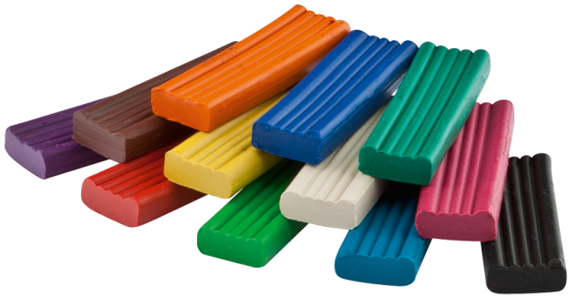
МКДОУ «Детский сад №3 п. Теплое»
РАБОТАЕМ С ПЛАСТИЛИНОМ
Подготовил воспитатель подготовительной
к школе группы Галицкая Е. В.

Slide 2
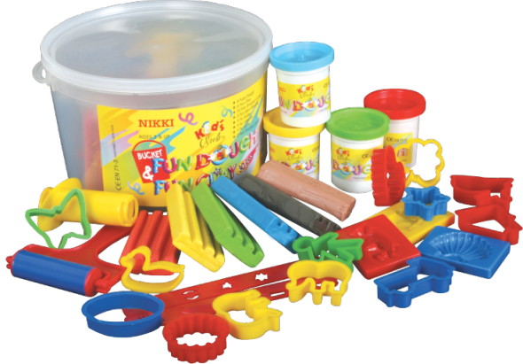
Я весь мир слепить готов –
Дом, машину, двух котов.
Я сегодня властелин –
У меня есть...

Slide 3
Цель: развитие творческих способностей, познавательной активности;
воспитывать стремление создавать своими руками красивые вещи.
Задачи:
научить детей лепить черепаху из пластилина.

Slide 4

Разминка для пальчиков
Наши нежные цветки распускают лепестки.
Ветерок чуть дышит, лепестки колышет.
Наши цветики – цветки закрывают лепестки
Тихо засыпают, головой качают.

Slide 5
Правила работы с пластилином:
• Подготовьте место для работы;
• Работайте с пластилином на подкладной доске;
• Пользуйтесь специальными инструментами
(стеки, салфетка);
• Перед работой разомните пластилин
в руках;
• После работы помойте руки с мылом.

Slide 6
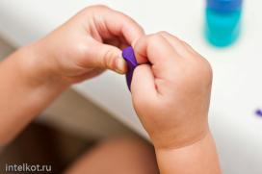
Подготовка пластилина к работе:
Отрезать от бруска нужного цвета необходимый
для работы кусок пластилина.
2. Если пластилин достаточно мягкий, пальцами размять кусок целиком до рабочего состояния. Если пластилин твердый, разрезать кусок на более мелкие, размять их по отдельности и сложить вместе. После этого можно лепить какую-нибудь форму.

Slide 7
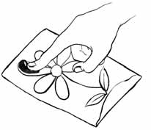
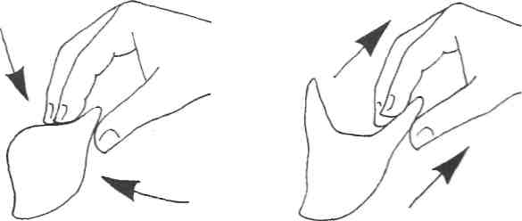
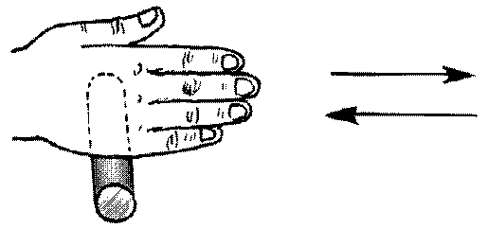
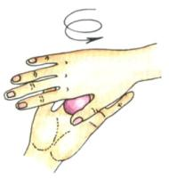
Приемы работы с пластилином
придавливание
прищипывание и оттягивание
раскатывание колбаски
скатывание

Slide 8
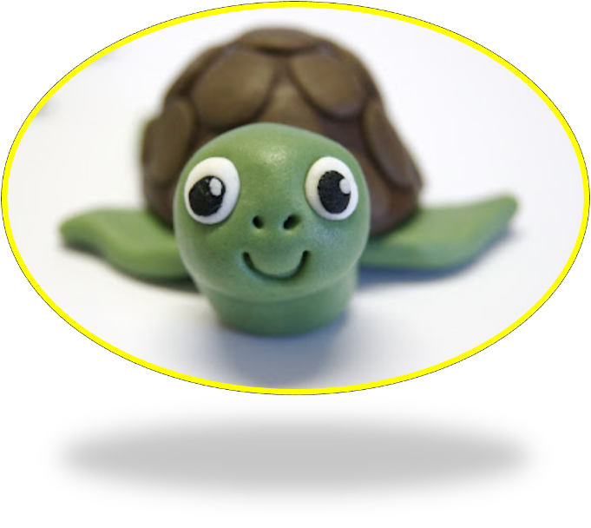
Лепим черепашку

Slide 9
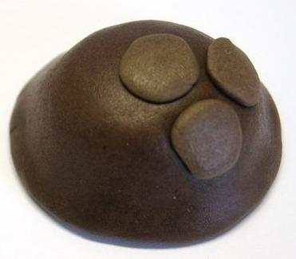
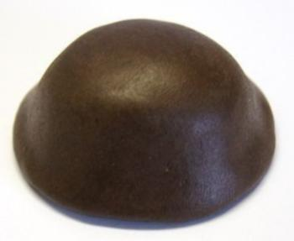
1. Для начала сформируйте гладкую форму панциря, к которой приклейте сплющенные между пальчиков шарики.

Slide 10
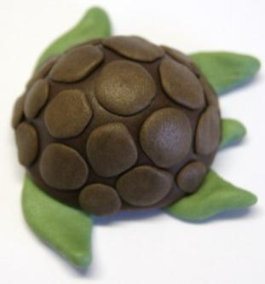
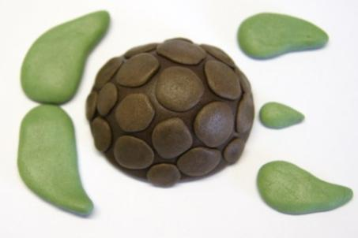
2. Дополнительно слепите передние и задние лапы, а также хвост, которые прикрепите к панцирю черепашки.

Slide 11
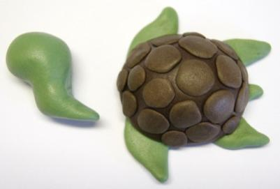
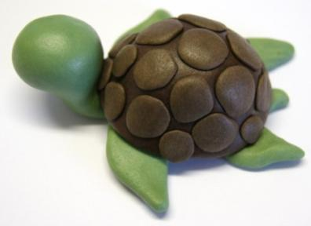
3. Приступайте к лепке головы и шеи, которые вместе похожи на объемную запятую.

Slide 12
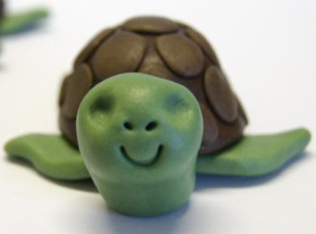
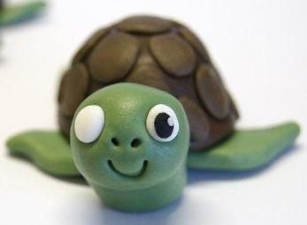

4. Моделирование рожицы: в углубления для глаз приклейте сплющенные шарики белого пластилина, а сверху прикрепите маленькие зрачки черного цвета

Slide 13
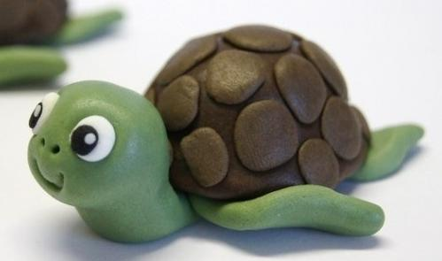

Slide 14

МОЛОДЦЫ!
СПАСИБО ЗА ВНИМАНИЕ!

